Slide 1

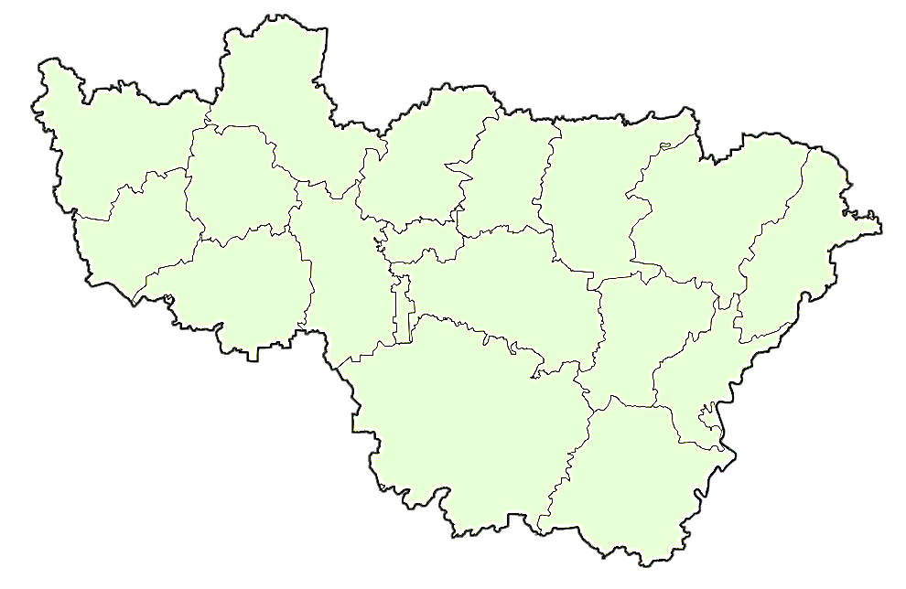

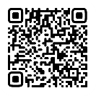
УПРАВЛЕНИЕ ФЕДЕРАЛЬНОЙ НАЛОГОВОЙ
СЛУЖБЫ ПО ВЛАДИМИРСКОЙ ОБЛАСТИ
День открытых дверей
по исполнению налоговых уведомлений
на уплату имущественных налогов
15 октября, 14 ноября
с 9:00 до 20:00
Александров
Суздаль
Ковров
Владимир
Муром
КОНТАКТНАЯ ИНФОРМАЦИЯ ОБОСОБЛЕННЫХ ПОДРАЗДЕЛЕНИЙ
УФНС РОССИИ ПО ВЛАДИМИРСКОЙ ОБЛАСТИ
www.nalog.gov.ru
8-800-222-22-22

